Slide 1



INVENIO: screeningový systém k vyhledávání kognitivně mimořádně nadaných žáků
Centrum rozvoje nadaných dětí
IVDMR a Katedra psychologie FSS MU
Šárka Portešová
Michal Jabůrek
ondřej straka a další

Slide 2
Východiska a účel
Identifikováno pouhých 932 dětí z celkového počtu více než 27 000 mimořádně nadaných dětí (analýza z MŠMT)
  Tzn. více než 96,6 % mimořádně nadaných dětí v ČR není identifikováno
  Cílem je poskytnout pedagogům a školním psychologům ověřený nástroj k plošnému skríningu
Čím dříve je nadání identifikováno, tím lépe
  Primárně zaměřeno na 1.-5. třídu ZŠ
Všichni nadaní žáci nejsou stejní
  Zjištěný silných a slabých stránek – profil schopností v rámci C-H-C
Klasické testování není vždy zábavné a může být stresující
  Inovativní pojetí testování – game-based assessment
Analýzy v rámci IRT umožní v budoucnu adaptivní testování

Slide 3
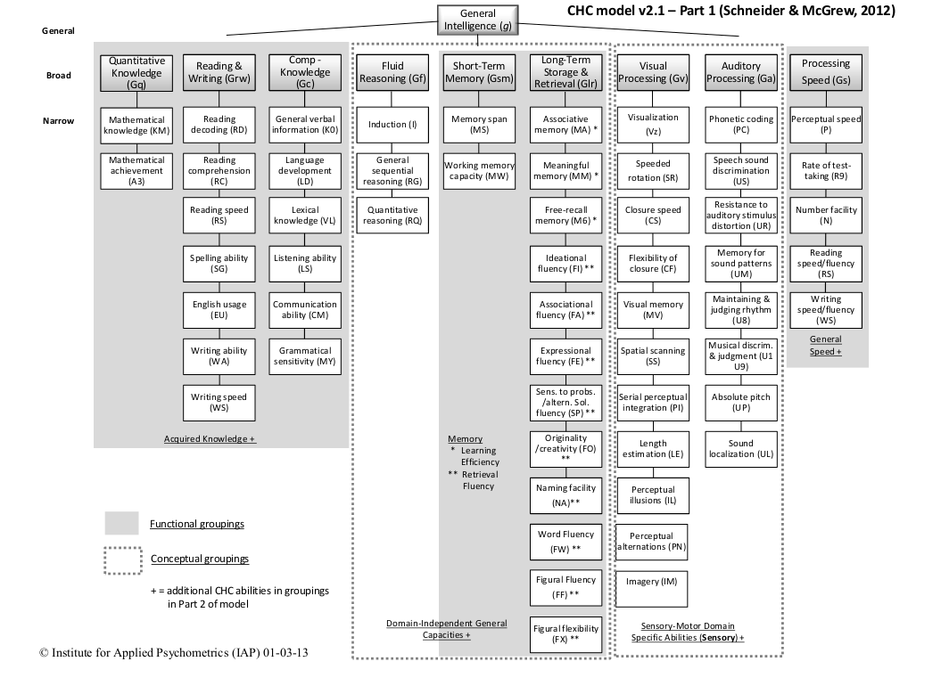




Slide 4
Měřené schopnosti - aktuálně
Ryby – Fluidní inteligence (Gf) – deduktivní (RG) a kvantitativní (RQ) usuz.
Ufoni – Fluidní inteligence (Gf) – deduktivní usuzování (RG)
Ptáci – Dlouhodobá paměť a učení (Glr) – asociační paměť (MA)

Slide 5








Aktuálně řešená témata
Paměťová hra s ptáky – vliv délky expozice podnětu a jeho charakteristik (smysluplné vs. neexistující jídlo) na výkon
Vývoj nové hry na induktivní usuzování
Logická hra s rybkami – zapojení různých typů pracovní paměti při řešení úloh na fluidní inteligenci; ovlivňuje komplexita/obtížnost úloh míru tohoto zapojení?
Logická hra s rybkami – efekt zpětné vazby na výkon; jaké jsou strategie dětí v případě, že mohou volit z různých typů zpětné
vazby, odvíjí se tyto strategie od míry fluidní inteligence?

Slide 6
Nabízená témata:
1) výzkum s existujícími hrami
Např. validizační studie na hře s rybkami
– jaký je výkon a styl práce dyslektiků v této hře ve srovnání s běžnou populací
  Sehnání vzorku dyslektiků (cca 50 dětí)
  Vytvoření dotazníku pro administrátory – kvalitativní analýza stylu práce
  Porovnání obou skupin žáků
    Výkon
    Délka řešení jednotlivých úloh
    Styl práce (např. počet přesunů jednotlivých prvků na obrazovce)

Slide 7
Nabízená témata:
2) Vývoj nové hry – faktor Gv
Vizuo-prostorové schopnosti (Gv) – definice dle CHC: „Schopnost využívat vizuální představivost při řešení problémů. Schopnost vnímat, diskriminovat vizuální podněty a manipulovat s nimi v představách.“
Obvykle testováno pomocí mentálních rotací či skládání tvarů

Slide 8
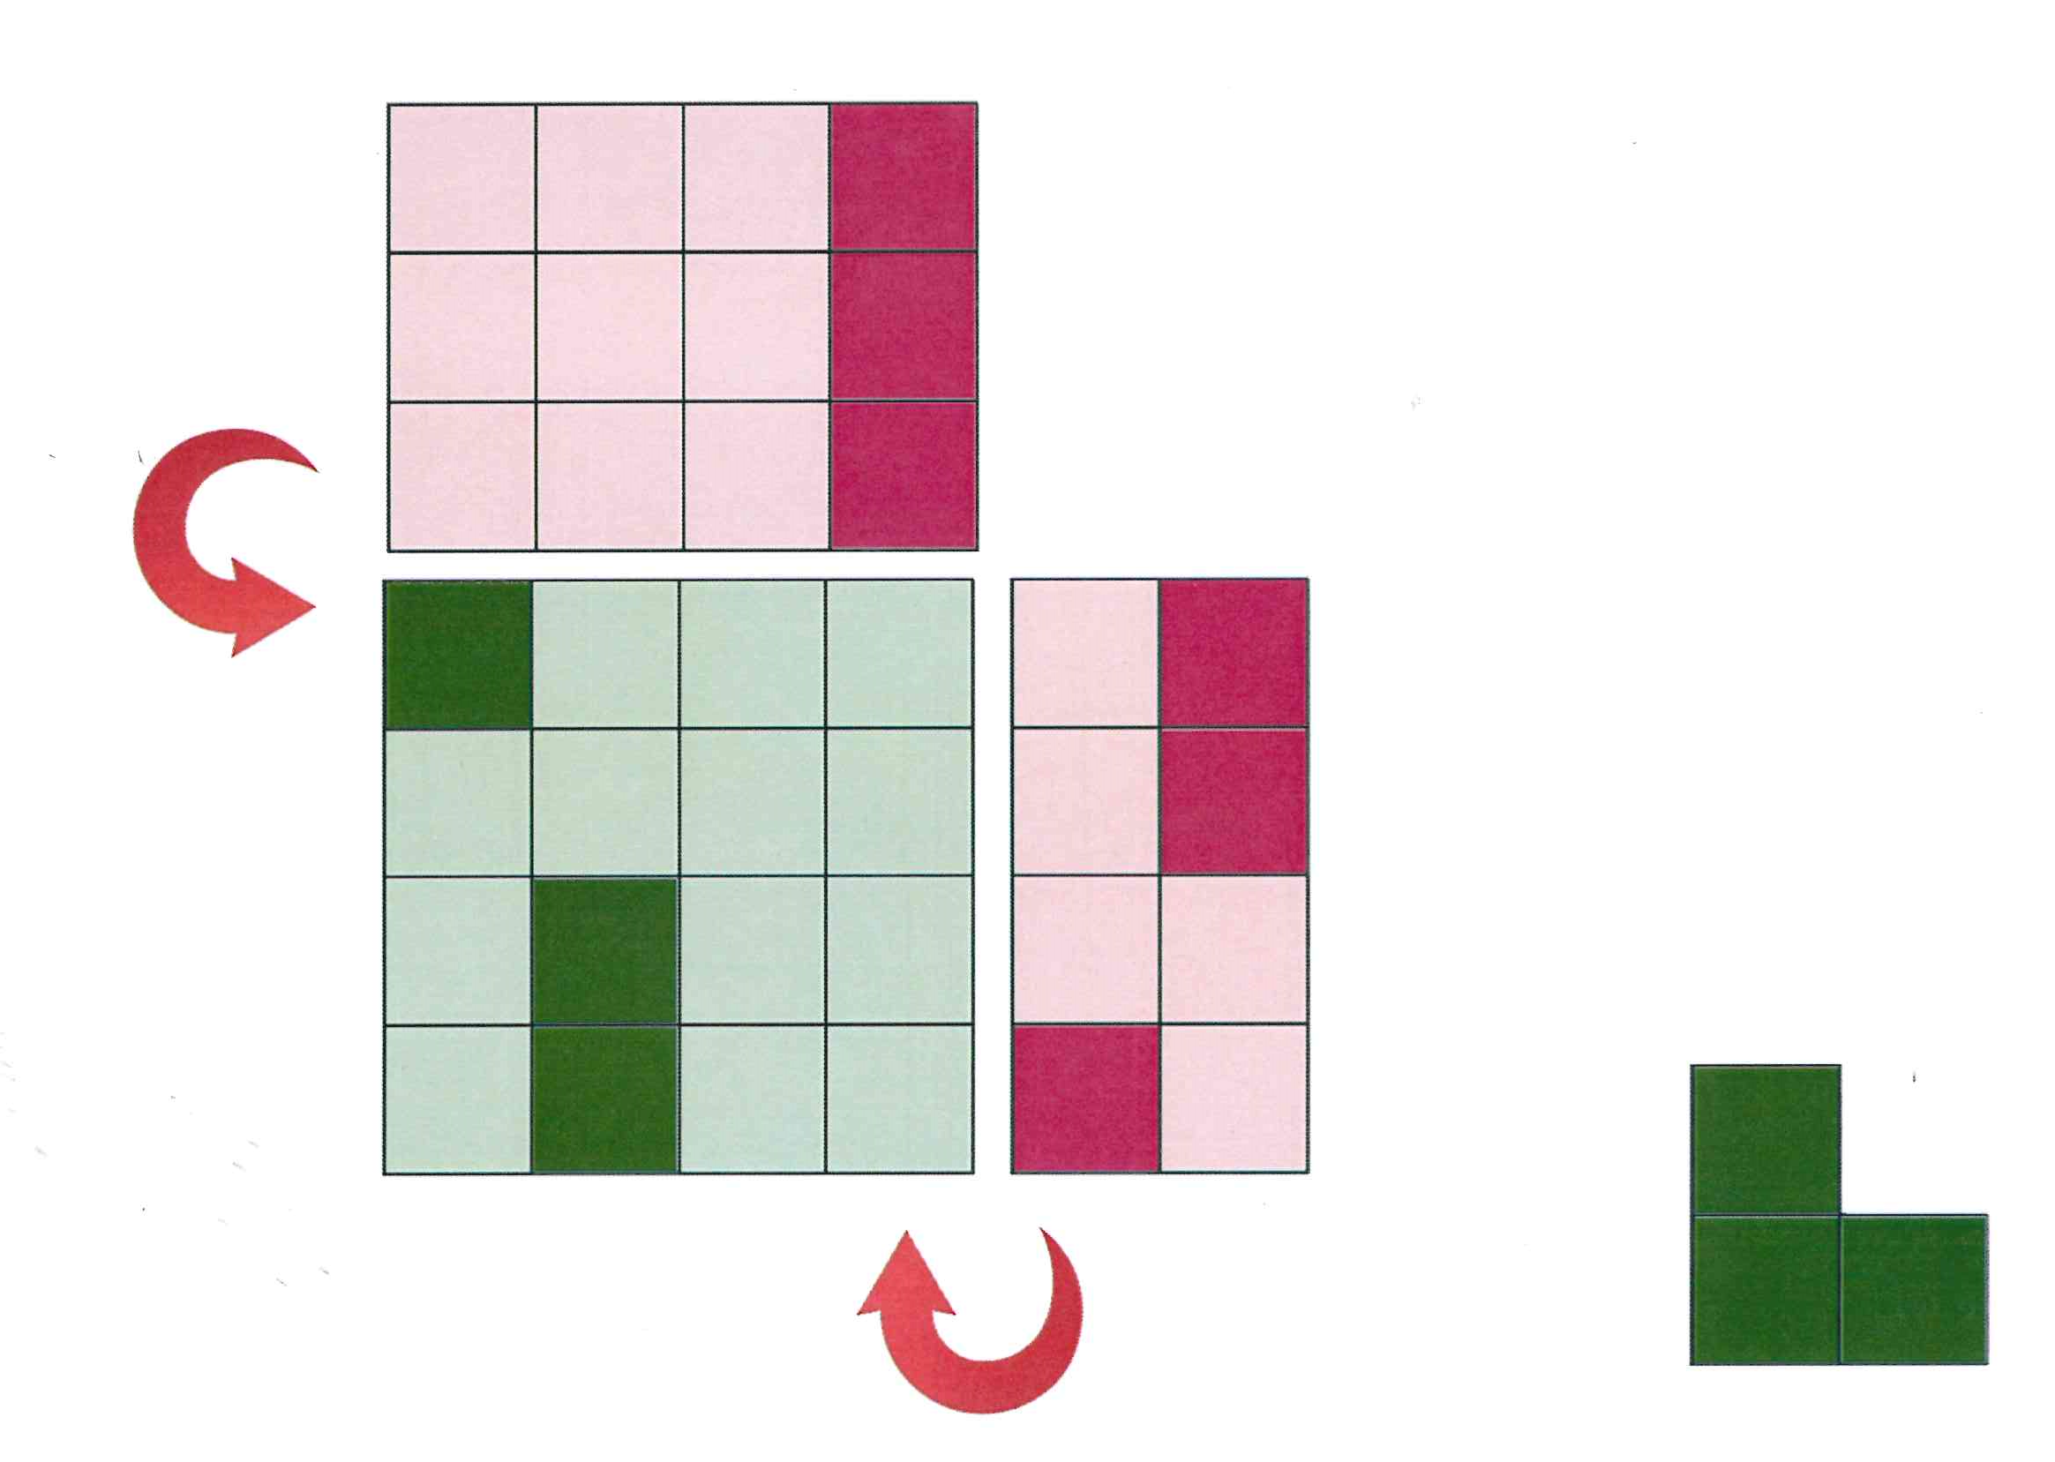
Nabízená témata:
2) Vývoj nové hry – faktor Gv
A) Kufr

Slide 9
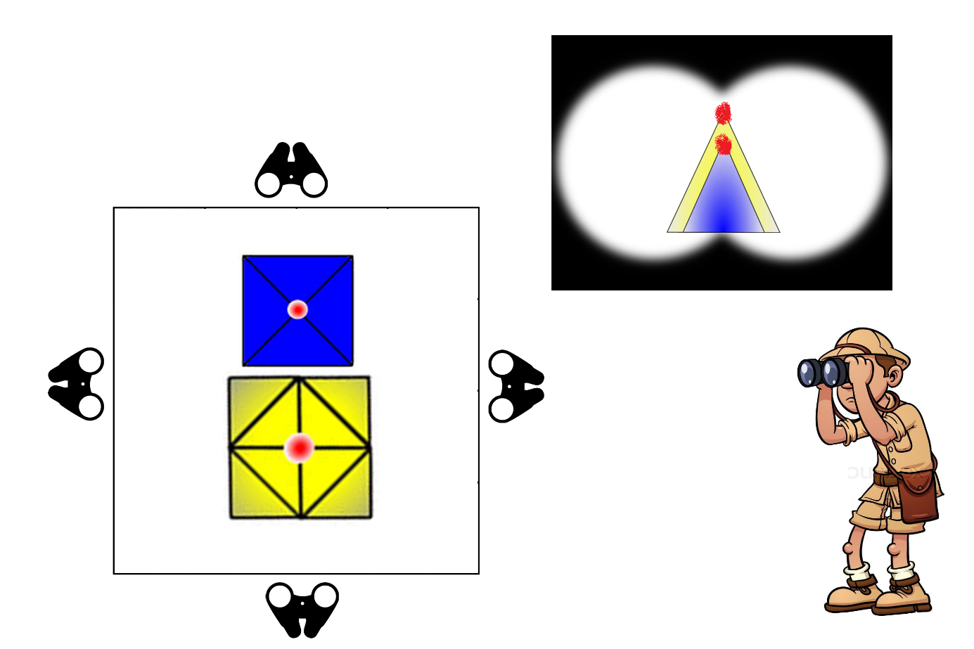
Nabízená témata:
2) Vývoj nové hry – faktor Gv
B) Zachycení pohledu

Slide 10
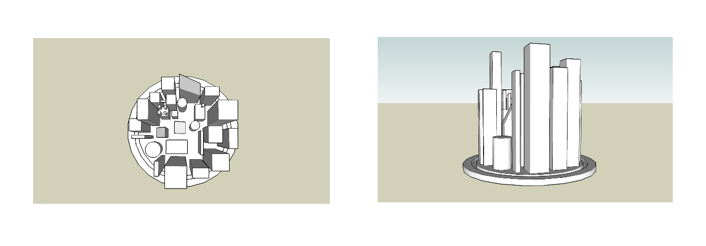
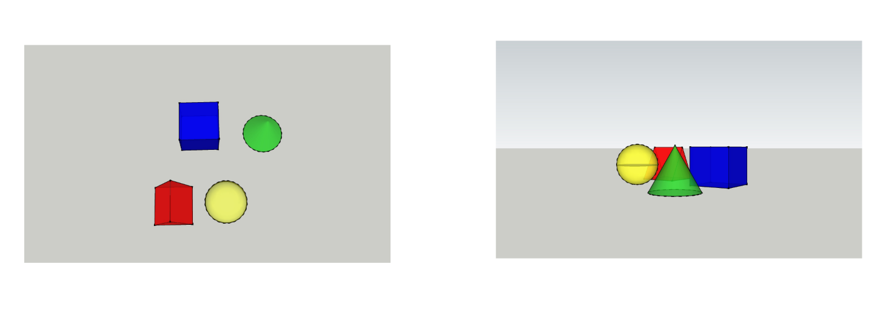
Nabízená témata:
2) Vývoj nové hry – faktor Gv
B) Zachycení pohledu – 3D free program SketchUp

Slide 11
Nabízená témata:
2) Vývoj nové hry
Co zahrnuje vývoj nové hry?
Promyšlení základní koncepce a jednotlivých principů testu
Tvorba položek
Kognitivní pilotáž na ověření základních principů
Krátká pilotáž na ověření testu samotného, jednotlivých položek
Delší pilotáž s již ověřeným testem měřícím stejný/podobný konstrukt

Slide 12
Nabízená témata:
3) Vývoj nové hry – faktor Gc
Porozumění-znalost (Gc), známější spíše jako krystalická inteligence – nejedná se jen o slovní zásobu, ale také o znalosti kultury
Obvykle testováno pomocí:
- obrázkový slovník
- synonyma: „Jak jinak můžeš říci veliký?“
- antonyma: „Jaký je opak slova život?“
- všeobecné znalosti – Kde: „Kde obvykle bývá… míza, porota, kopyto?“
- všeobecné znalosti – K čemu: „K čemu se obvykle používá… zubní pasta, mobil, tachometr?“

Slide 13

Nabízená témata:
3) Vývoj nové hry – faktor Gc
A) Lhář – verbální absurdity

Slide 14
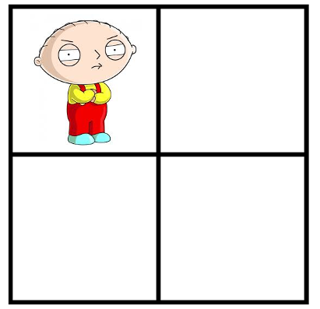
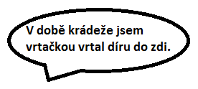
Nabízená témata:
3) Vývoj nové hry – faktor Gc
A) Lhář

Slide 15
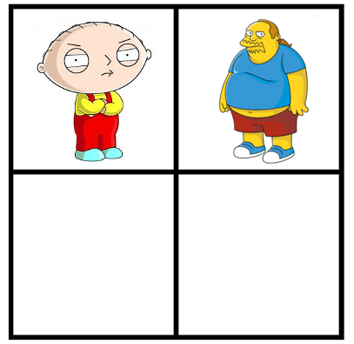
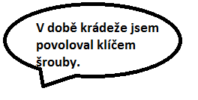
Nabízená témata:
3) Vývoj nové hry – faktor Gc
A) Lhář

Slide 16
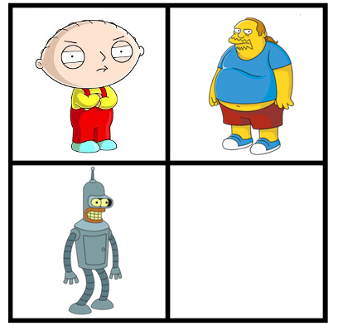
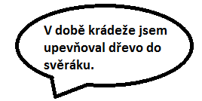
Nabízená témata:
3) Vývoj nové hry – faktor Gc
A) Lhář

Slide 17
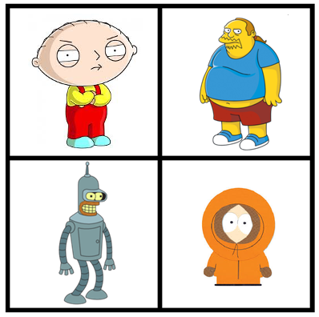
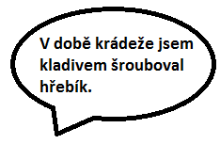
Nabízená témata:
3) Vývoj nové hry – faktor Gc
A) Lhář

Slide 18
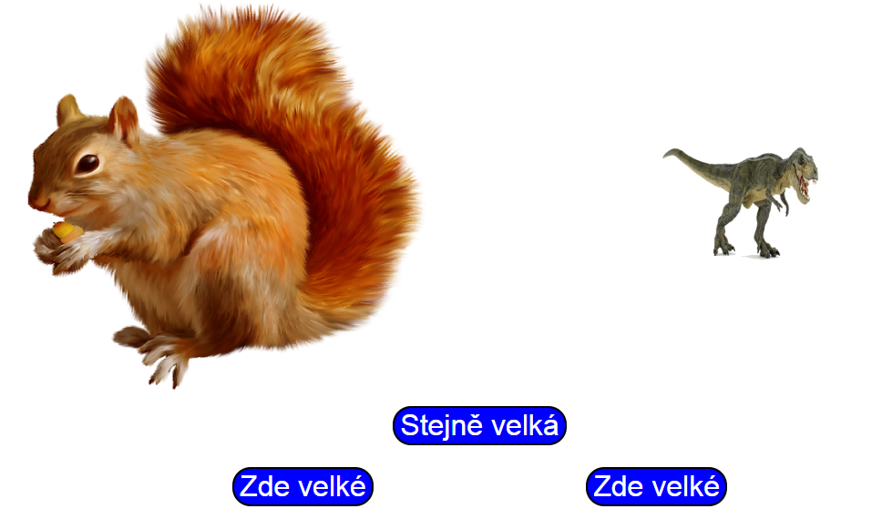
Nabízená témata:
4) Ověření principu – faktor Gt
Rychlost reakce či rozhodování (Gt) – rychlost, s jakou jedinec udělá velmi jednoduché rozhodnutí
Obdoba Stroopova testu pro děti – úkol: „Jaké zvíře je ve skutečnosti větší (bez ohledu na velikost podnětu na obrazovce)?“

Slide 19
Nabízená témata:
4) Ověření principu – faktor Gt
Obdoba Stroopova testu pro děti
Téma zahrnuje:
- jednoduché naprogramování experimentu
  Např. http://pebl.sourceforge.net/ nebo https://www.psytoolkit.org/
- administrace s podobnými zkouškami, např.:
  Klasický Stroopův test s barevným textem
  Test na jednoduchý reakční čas (podnět -> reakce)
  Test na faktor Gs (rychlost zpracování informací) – např. klasický škrtací test (najdi v každém řádku co nejrychleji dvě stejná čísla)
- cílem je ověření principu jako takového a souběžné a diskriminační validity testu

Slide 20
Nabízená témata: Shrnutí
1) Výzkum s existujícími hrami
- např. ověření rybek u dyslektiků
2) Vývoj nové hry – vizuo-prostorový faktor Gv
- např. hra kufr či zachycení místa pohledu
3) Vývoj nové hry – porozumění-znalost Gc
- např. hra „lhář“ na verbální absurdity
4) Ověření nového principu – rychlost reakce Gt
- ověření „Stroopova“ testu pro mladší děti
Koho hledáme
- motivované a tvořivé studenty
- zásadní je dostatek času (ideálně by byl alespoň rok) na zpracování práce

Slide 21
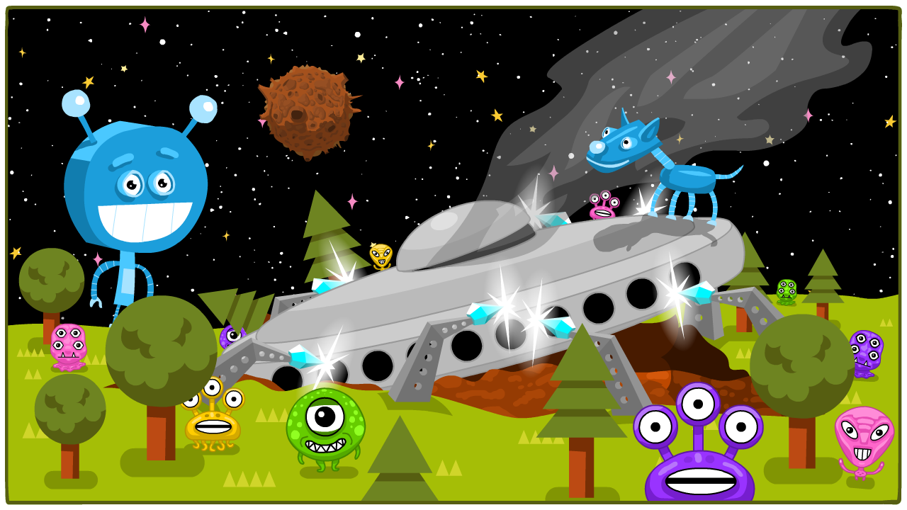
Více info na:
  www.testy-schopnosti.cz
  Facebook – stránka Invenio
  (https://www.facebook.com/testyschopnosti/)
Kdykoliv na e-mail
  portes@fss.muni.cz
  michal.jaburek@gmail.com
Osobně v kanceláři 2.49/2.48
  Děkujeme za pozornost.

